Slide 1




אבולוציה ומוטציה בעתות עקה
יואב רם
"אבולוציה בגן": סדרת הרצאות על אבולוציה בגן הבוטני
16 מאי 2013, 18:00

Slide 2
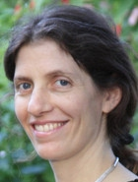



תודות
המעבדה לתיאוריה אבולוציונית
של ד"ר לילך הדני
הפקולטה למדעי החיים ע"ש ג'ורג' וייז
המחלקה לביולוגיה מולקולרית ואקולוגיה של צמחים
אוניברסיטת תל-אביב
קרן עמליה בירון-ציגלה

Slide 3
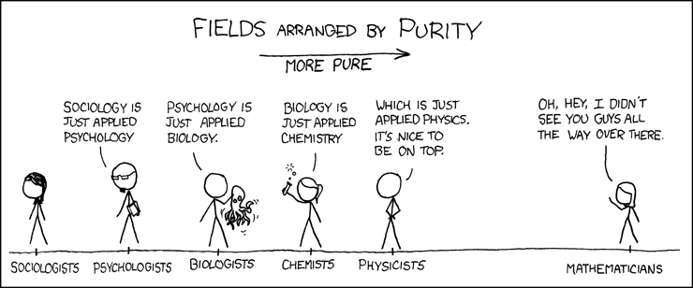
ביולוגיה ומתמטיקה
xkcd.com/435

Slide 4
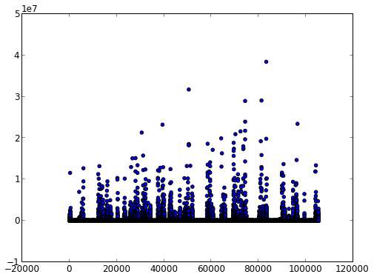
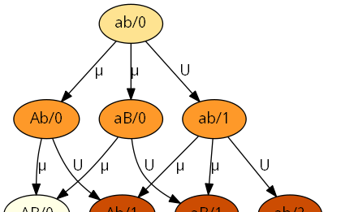
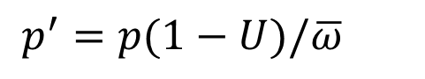
ביולוגיה חישובית Computational Biology
מתמטיקה
מדעי המחשב
תוכנה
סטטיסטיקה
Data
מודלים
$$p^{′}=p(1−U)/\overline{ω}$$
for i in range(N):
p = p*(1-U)/(p*w)

Slide 5
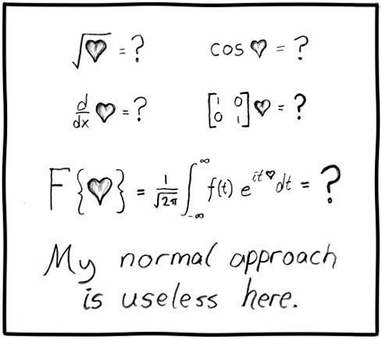
גנטיקה של אוכלוסיות Population Genetics
אבולוציה מתמטית, חישובית ותיאורטית
תורת ההסתברות
תורת המשחקים
מערכות דינאמיות
מערכות סטוכסטיות
סימולציות מחשב
סטטיסטיקה
xkcd.com/55

Slide 6
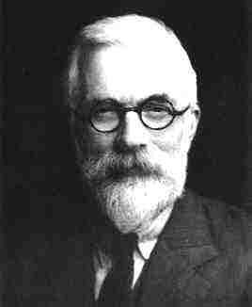
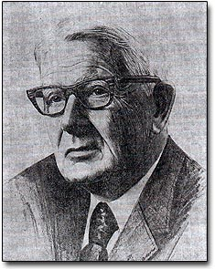
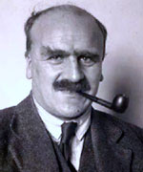
גנטיקה של אוכלוסיות
72
99
72
ר.א. פישר
1890-1962, אנגליה ואוסטרליה
"הביולוג הגדול ביותר מאז דארווין" – ריצ'רד דוקינס
"גאון שכמעט לבדו יצר את היסודות של מדע הסטטיסטיקה המודרנית" – אנדרס האלד
סיוול רייט
1889-1988, ארה"ב
הדגיש את ההשפעה של תהליכים אקראיים על אבולוציה ואדפטציה
ג'.ב.ס. האלדיין
1892-1964, אנגליה, ארה"ב והודו
בין כתביו: "תיאוריה מתמטית של ברירה טבעית ומלאכותית", "הגורמים לאבולוציה", "להיות בגודל הנכון"
ממוצע – 81 שנים

Slide 7
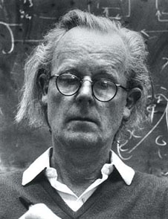
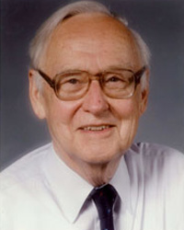
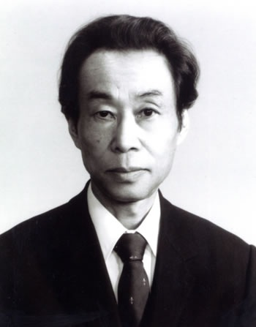
גנטיקה של אוכלוסיות
84
96
70
ג'ון מיינרד סמית'
1920-2004, אנגליה
תורת המשחקים האבולוציונית, האבולוציה של הרבייה המינית, פעולתה של הברירה המינית ברמות שונות
ג'יימס פ. קראו
1916-2012, ארה"ב
מדידת קצבי מוטציה והשפעת מוטציות על הכשירות, ועוד ועוד ועוד
מוטו קימורה
1924-1994, יפן וארה"ב
בין כתביו: "תיאוריה מתמטית של ברירה טבעית ומלאכותית", "הגורמים לאבולוציה", "להיות בגודל הנכון"
ממוצע – 83 שנים הממוצע בארה"ב ב-2010 היה 78

Slide 8
אבולוציה ע"פ גנטיקה של אוכלוסיות
שינוי בשכיחות תכונות שעוברות בהורשה בתהליך רב-דורי
הכוחות המרכזיים:
ברירה selection
מוטציה mutation
רבייה מינית sexual reproduction
סחיפה אקראית random drift

Slide 9




אבולוציה ע"י ברירה טבעית
Notes:
שונות בהצלחה רבייתית שעוברת בתורשה, או
שונות גנטית שיוצרת שונות בהצלחה רבייתית

Slide 10
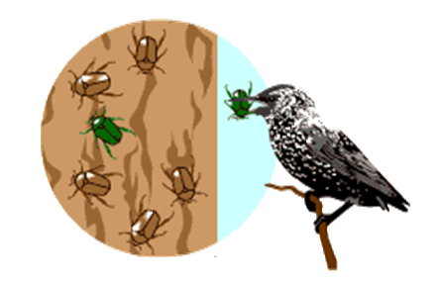
שונות בכשירות
השונות בכשירות (=הצלחה רבייתית) צריכה לעבור בהורשה
השונות שעוברת בהורשה היא שונות גנטית
לא רק - אפיגנטיקה... פרופ' חוה יבלונקה, 18.4
כיצד נוצרת השונות הגנטית?

Slide 11

מוטציה - חיפושיות
הורים ירוקים -
CGTCGACGTGCAAATTTGGGCTGGCA
צאצא חום -
CGTCGACGTGCATATTTGGGCTGGCA

Slide 12

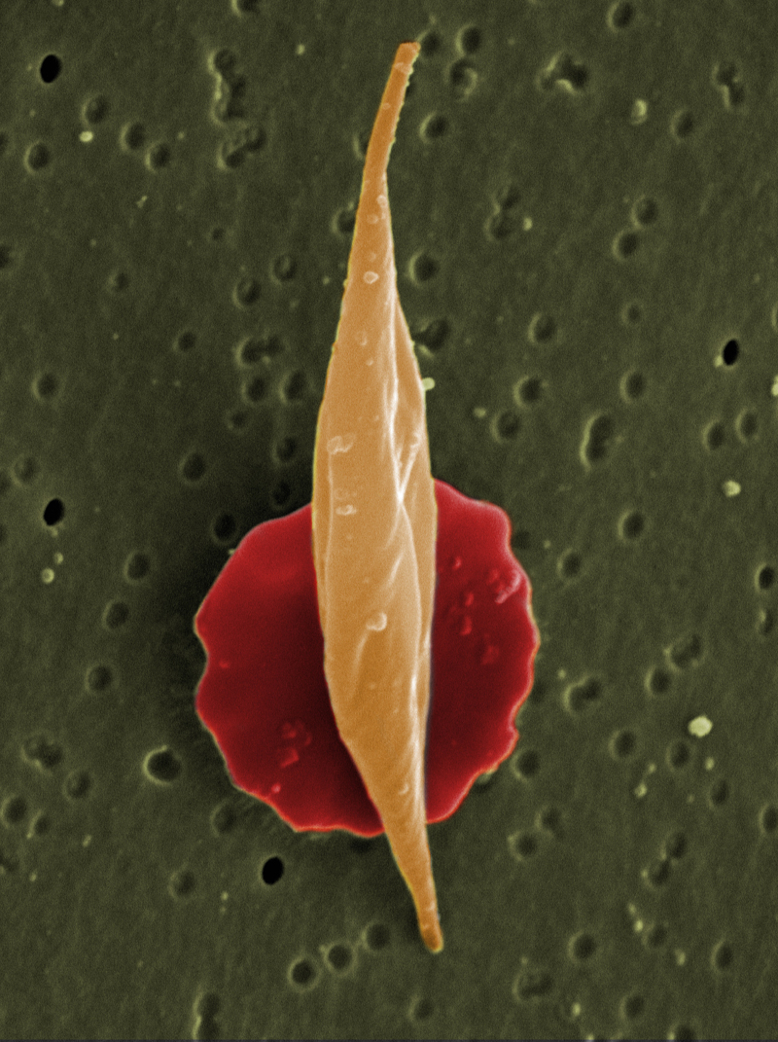
מוטציה – אנמיה חרמשית
מוטציה נקודתית בגן לחלבון ההמוגלובין
CTC → CAC
מחליפה את חומצת האמינו glutamic acid ב-valine
המוגלובין תקין באדום
המוגלובין חרמשי בכתום

Slide 13

מוטציה
"מוטציות...מספקות את חומר הגלם לאבולוציה" – דובז'נסקי, גנטיקה ומוצא המינים 1937
"מוטציות הן המקור הבסיסי לשונות שעליה פועלת הברירה הטבעית" – לינץ', 2007
בעברית - תשנית

Slide 14
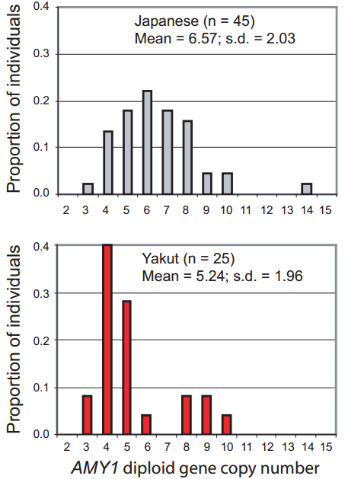
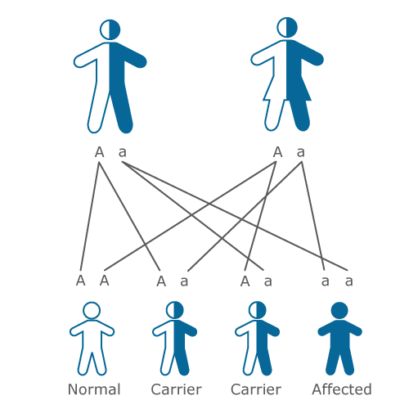
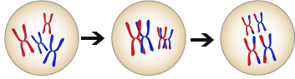
עוד מקורות לשונות גנטית
שונות במספר העותקים
רבייה מינית
סגרגציה
רקומבינציה
שכיחות באוכלוסיה
שכיחות באוכלוסיה
מספר עותקי גן העמילאז
http://www.nature.com/nature/journal/v468/n7327_supp/full/468S13a.html
http://www.nature.com/ng/journal/v39/n10/full/ng2123.html
Notes:
עמילן: הסוכר בתפ"א, חיטה, תירס ואורז
עמילאז: אנזים הרוק שמפרד עמילן
מספר העותקים של עמילאז במתאם עם תכולת העמילן בתזונה המסורתית

Slide 15

הטוב הרע והניטרלי

Slide 16
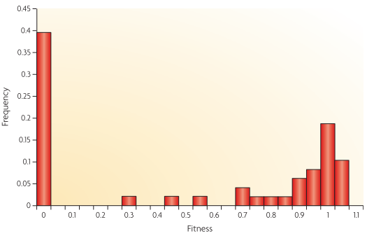
הטוב הרע והניטרלי
ניטרליות
מוטציות שליליות
שכיחות
חיוביות
כשירות ביחס לפרט ללא מוטציות
התפלגות הכשירות של מוטציות בוירוס VSV http://www.ncbi.nlm.nih.gov/pubmed/17637733

Slide 17
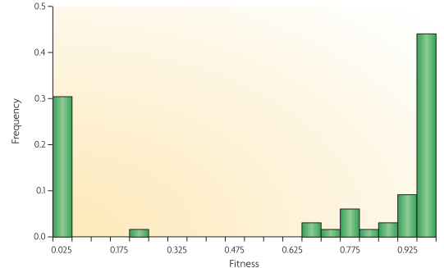
הטוב הרע והניטרלי
ניטרליות
מוטציות שליליות
שכיחות
כשירות
התפלגות הכשירות של מוטציות בשמר האפייה http://www.ncbi.nlm.nih.gov/pubmed/17637733

Slide 18
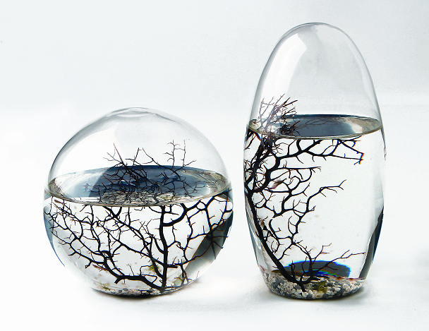
אבולוציה בסביבה קבועה

Slide 19
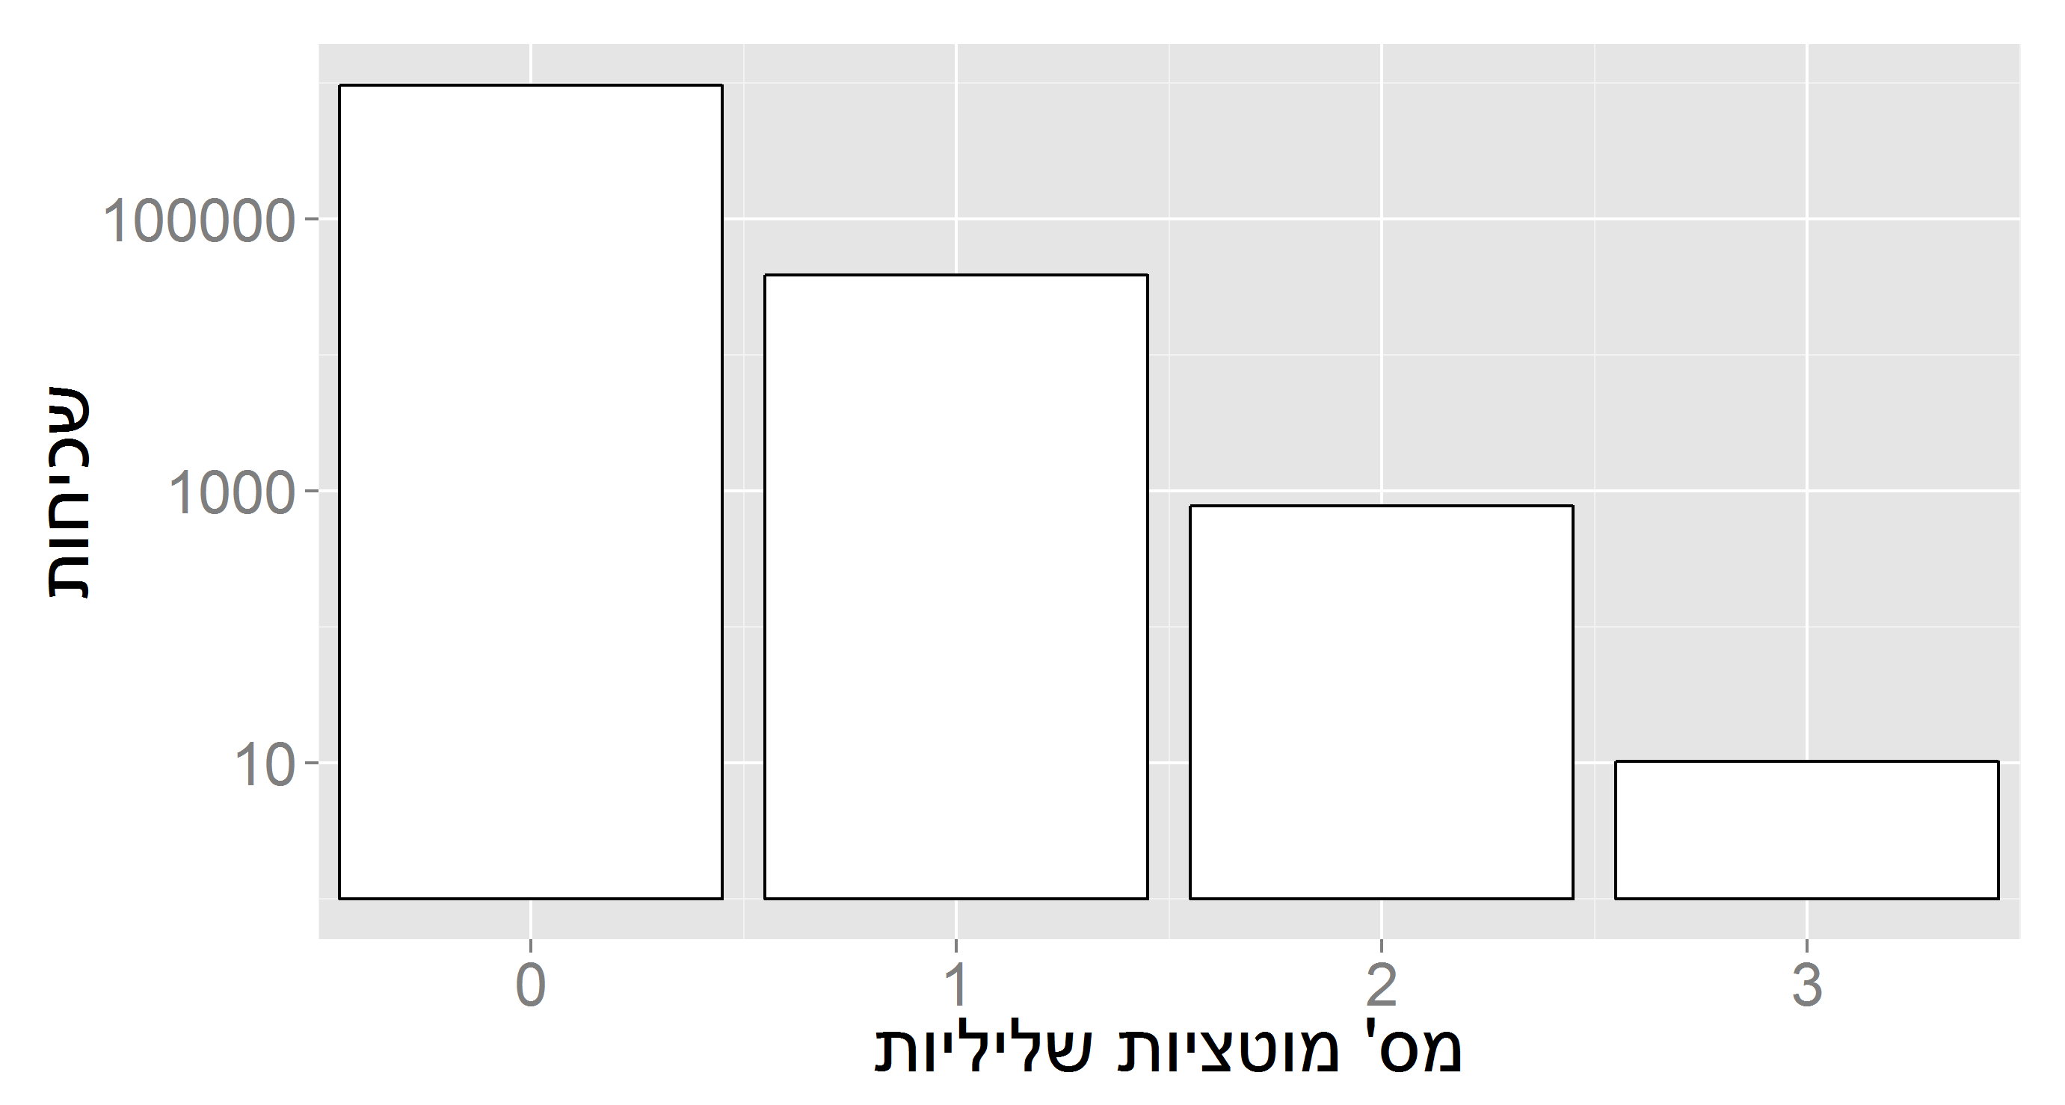
אבולוציה סביבות קבועות
אין שינוי בכיוון הפעולה של הברירה הטבעית
שיווי משקל בין ברירה טבעית ומוטציה

Slide 20
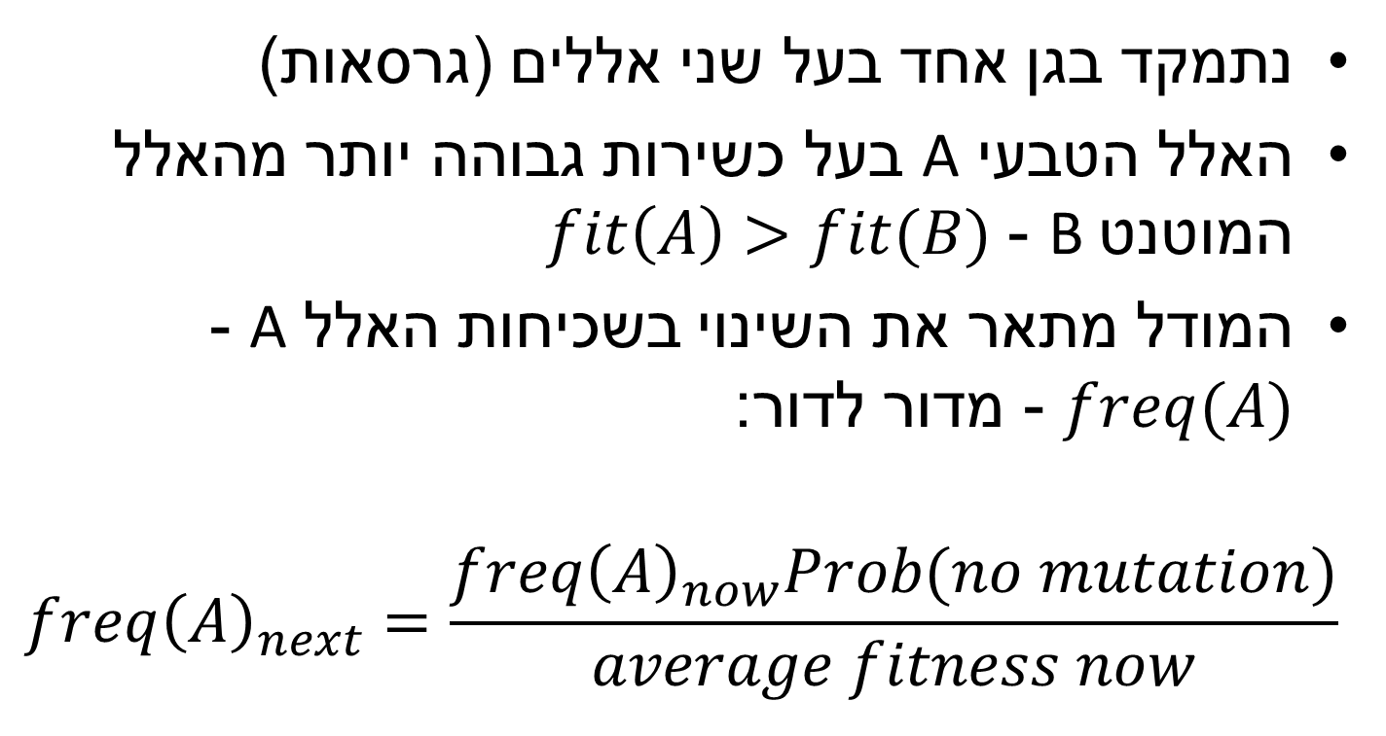
מודל מתמטי פשוט
נתמקד בגן אחד בעל שני אללים (גרסאות)
האלל הטבעי A בעל כשירות גבוהה יותר מהאלל המוטנט B - $fit\left(A\right)>fit(B)$
המודל מתאר את השינוי בשכיחות האלל A - $freq(A)$ - מדור לדור:
$$freq{\left(A\right)}_{next}=\frac{freq{\left(A\right)}_{now}Prob(no mutation)}{average fitness now}$$

Slide 21
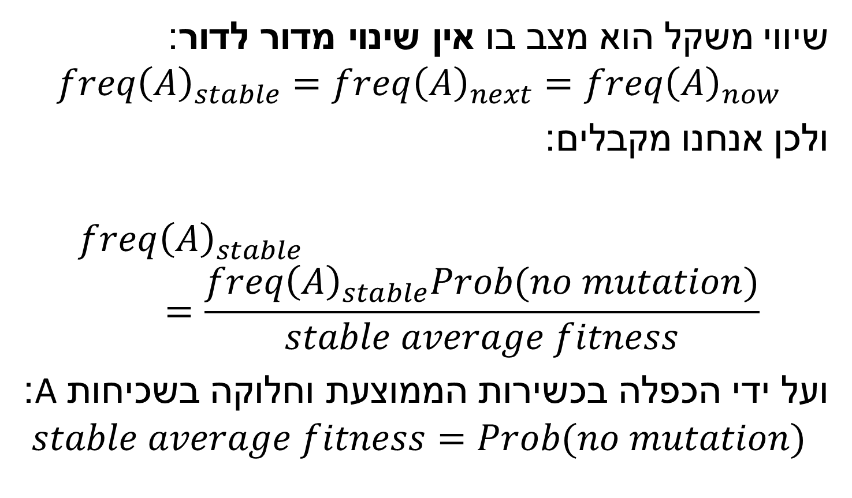
מציאת שיווי משקל
שיווי משקל הוא מצב בו אין שינוי מדור לדור:
$$freq{\left(A\right)}_{stable}=freq{\left(A\right)}_{next}=freq{\left(A\right)}_{now}$$
ולכן אנחנו מקבלים:
$$freq{\left(A\right)}_{stable}=\frac{freq{\left(A\right)}_{stable}Prob(no mutation)}{stable average fitness}$$
ועל ידי הכפלה בכשירות הממוצעת וחלוקה בשכיחות A:
$$stable average fitness=Prob(no mutation)$$

Slide 22
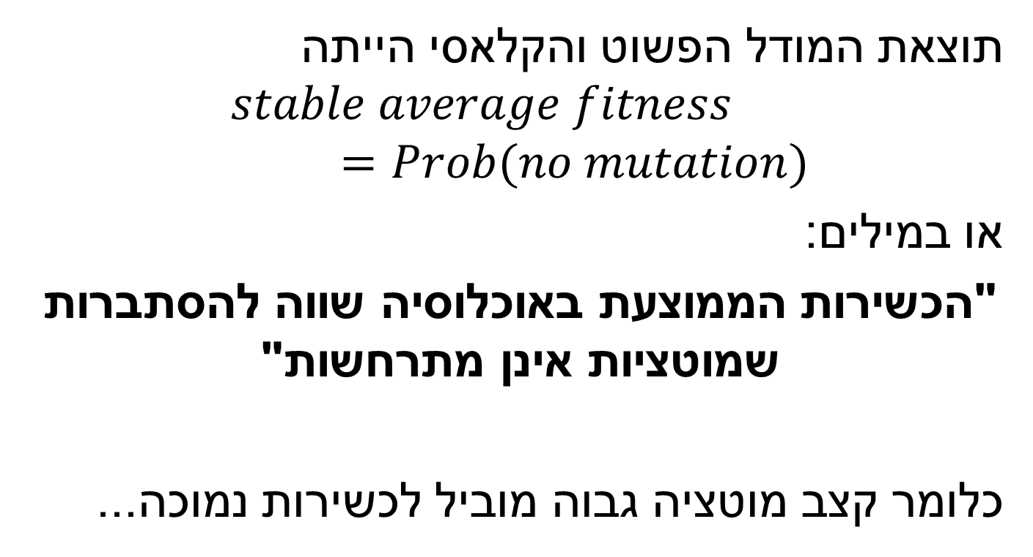
כשירות ממוצעת בשיווי משקל
תוצאת המודל הפשוט והקלאסי הייתה
$$stable average fitness=Prob(no mutation)$$
או במילים:
"הכשירות הממוצעת באוכלוסיה שווה להסתברות שמוטציות אינן מתרחשות"
כלומר קצב מוטציה גבוה מוביל לכשירות נמוכה...

Slide 23
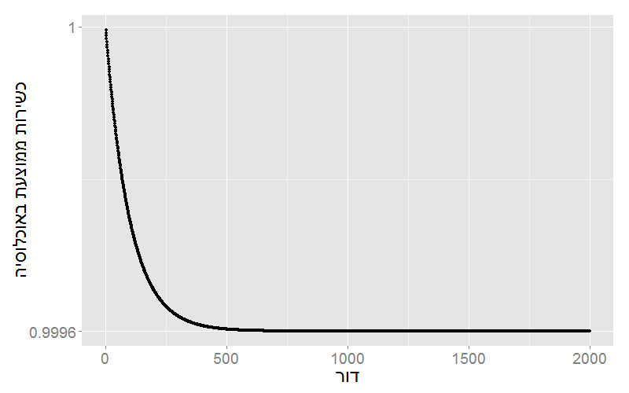
שיווי משקל בין מוטציה לברירה הטבעית
תוצאות של סימולציות

Slide 24

קצב המוטציה בסביבות קבועות
"הכשירות הממוצעת באוכלוסיה שווה להסתברות שמוטציות אינן מתרחשות"
הברירה הטבעית תוריד את קצב המוטציה
קצב המוטציה יתייצב על הרף התחתון שלו מבחינה פיזיולוגית / פיזיקלית (קימורה, 1967)

Slide 25

אבולוציה בסביבה משתנה
בסביבות משתנות יש יתרון למי שיכול לעבור התאמה (אדפטציה) מהירה
יש לאזן בין הצורך בהתאמה מהירה ובין הנזק שנגרם ע"י מוטציות שליליות

Slide 26
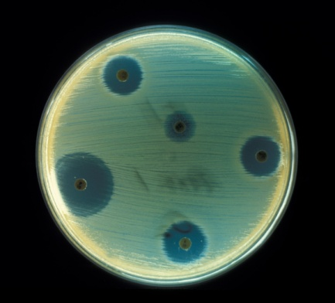
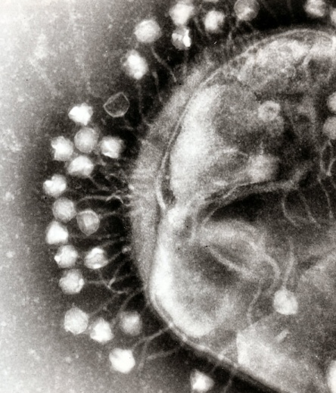
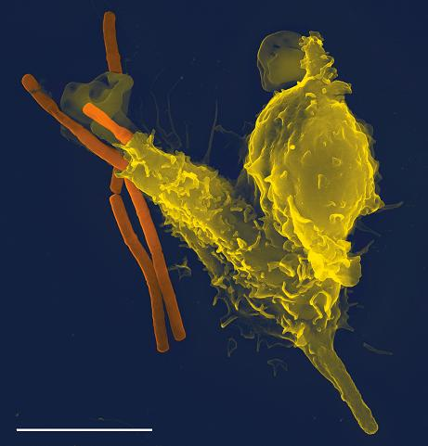
אתגרים לחיידקים
סטפילוקוקוס אאוראוס על צלחת עם אנטיביוטיקה
וירוסים תוקפים חיידק
חיידק האנטרקס מותקף ע"י מערכת החיסון

Slide 27
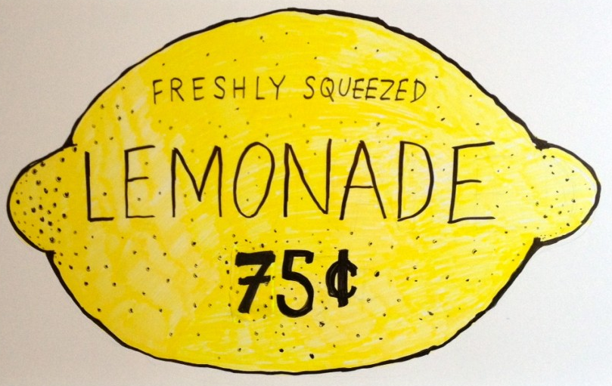
כשהחיים נותנים לך לימונים
קצב מוטציה גבוה מאפשר התאמה מהירה יותר לאתגרים סביבתיים
לראשון שמשיג את המוטציה הנכונה יש את הסיכוי הטוב ביותר להשתלט על האוכלוסיה

Slide 28



שונות בקצב המוטציה
בין מינים
הקצבים מתוארים במספר המוטציות הממוצע לדור שניתן למדוד
בני אדם: 41
Lynch PNAS 2010
זבובים: 0.455
Keightley et al. 2009
חיידקים: 0.0004
Wielgoss 2011

Slide 29

שונות בקצב המוטציה
בין אוכלוסיות
קצב המוטציה ש-69 אוכלוסיות טבעיות של חיידקי אי קולי
Matic et al. 1997

Slide 30

שונות בקצב המוטציה
בתוך הפרט
קצב השגיאות של דנא פולימרז – Lynch 2011
חיידקים
שמרים
בני אדם
30

Slide 31

מוטציה מושרית עקה
Rosenberg et al. 2012
באי קולי:
דנא פולימרז שנוטה לשגיאות מופעל ע"י תגובות עקה:
תגובת SOS
רעב
נזק ל-DNA
31

Slide 32

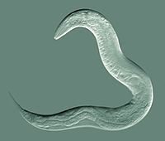
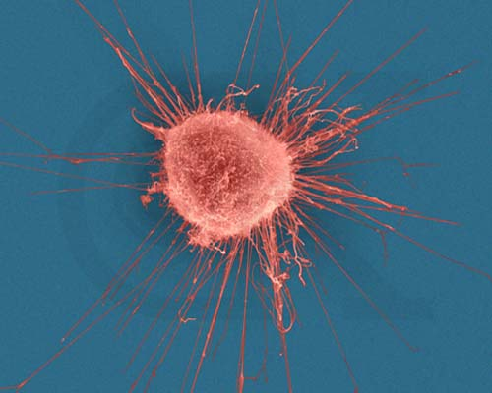



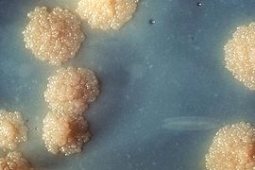

אצה ירוקה
נמטודה
עדויות
חיידק אי קולי
חיידק בצילוס
תא סרטן השד
תסיסנית המחקר
חיידק השחפת
חיידק הליסטריה
32

Slide 33

האבולוציה של מוטציה מושרית עקה
השערת האפס: מוטציה היא תוצר לוואי של עקה
השערה אלטרנטיבית לא-אדפטיביות:
מחיר שכפול דנא בנאמנות גבוהה
ההשערה האדפיטיבית:
מוטציה מושרית עקה מתפתחת כי היא מאפשר לפרטים ואוכלוסיות להתאים במהירות לסביבות חדשות
אי קולי

Slide 34
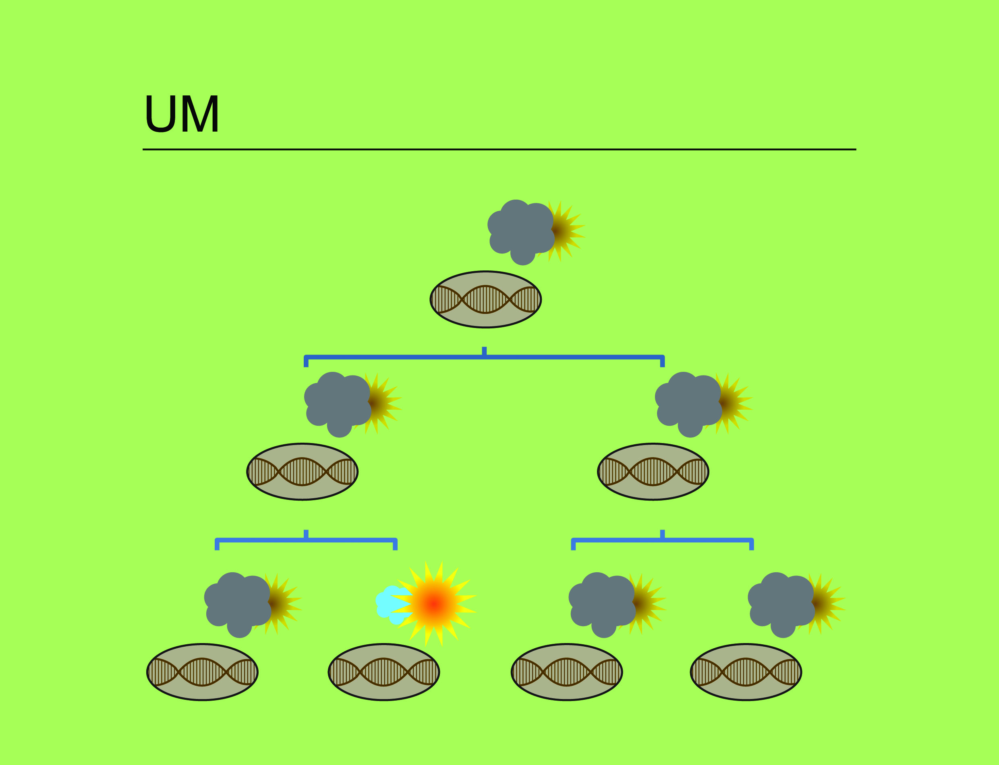
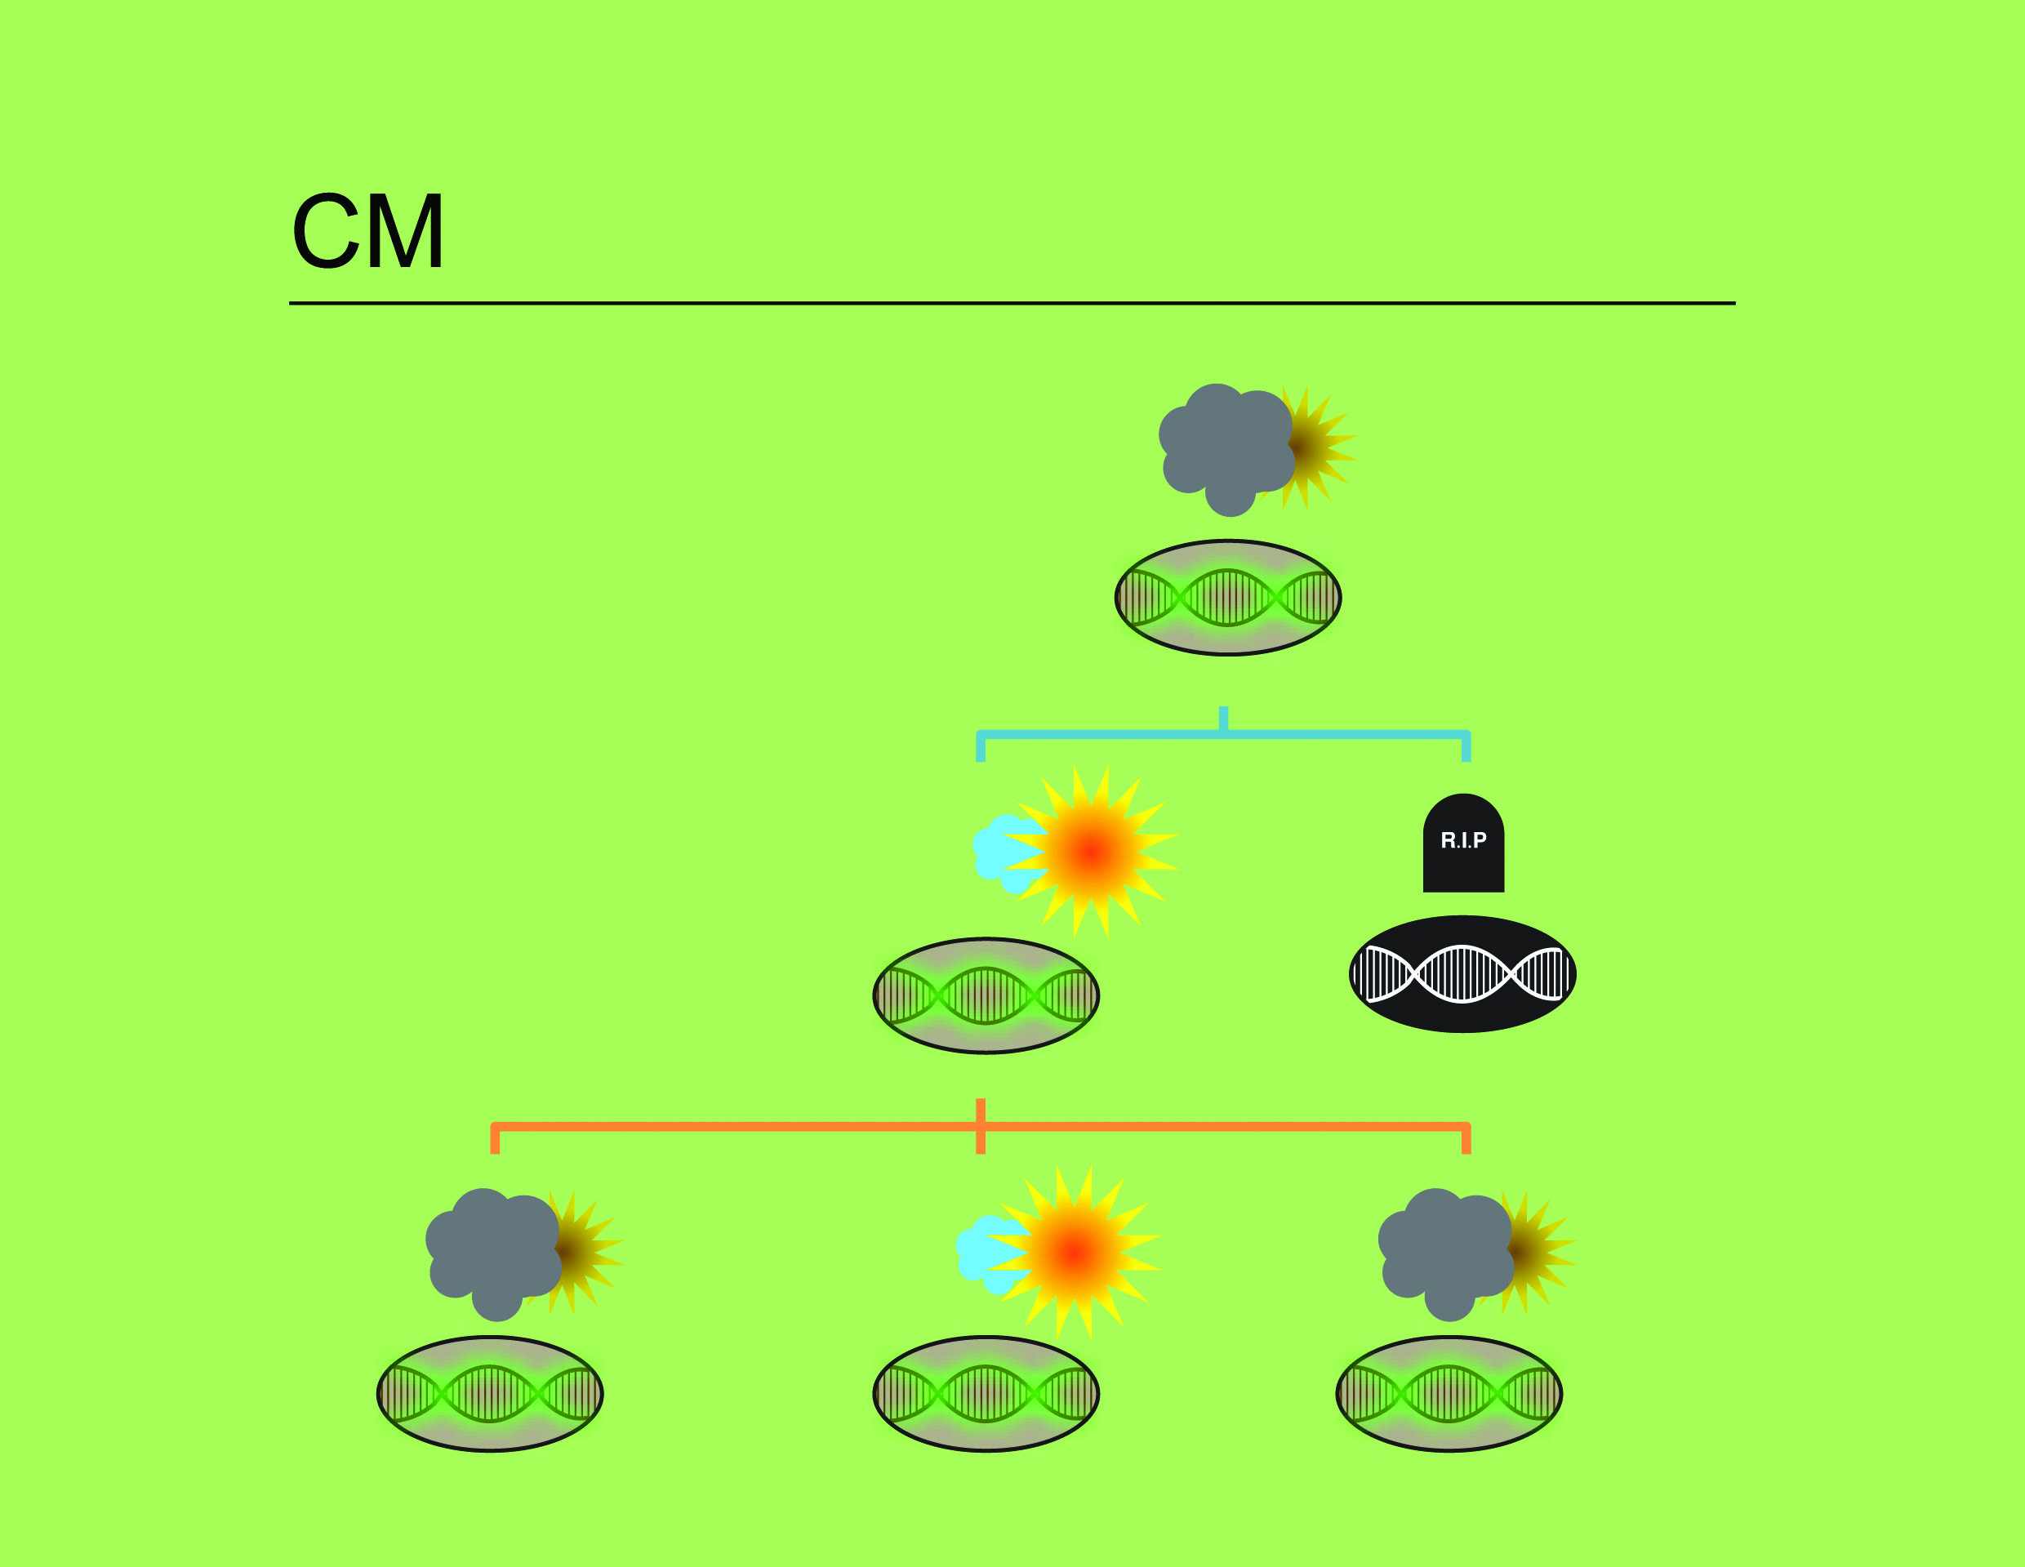
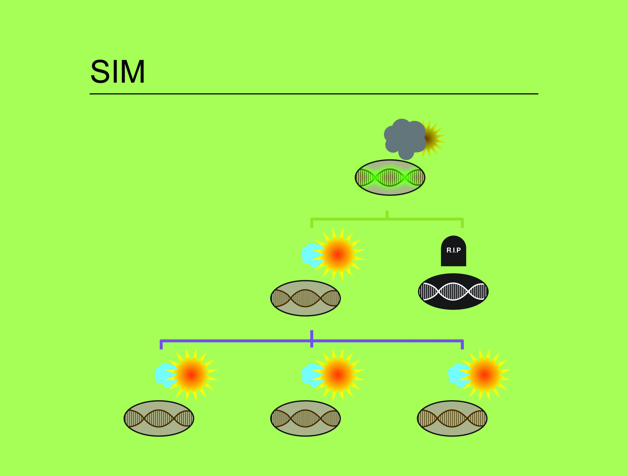
ההשערה האדפטיבית
קצב נמוך
קצב גבוה
קצב מושרה עקה

Slide 35
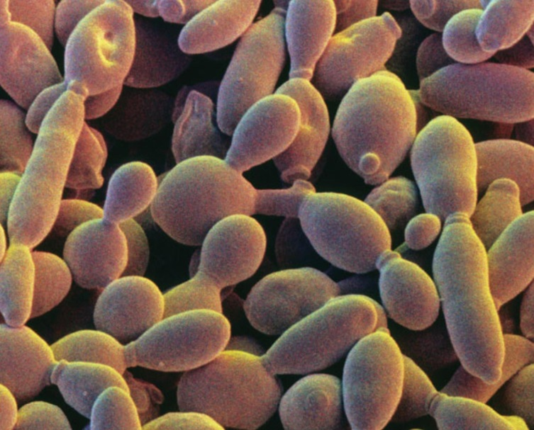
סקירת המחקר על מוטציה מושרית-עקה
האבולוציה של מוטציה מושרית עקה
בדיקה של ההשערה האדפטיבית
אבלוציה עם מוטציה מושרית עקה
תכונות מורכבות
חסינות לאנטיביוטיקה
סרטן
שמר האופים

Slide 36
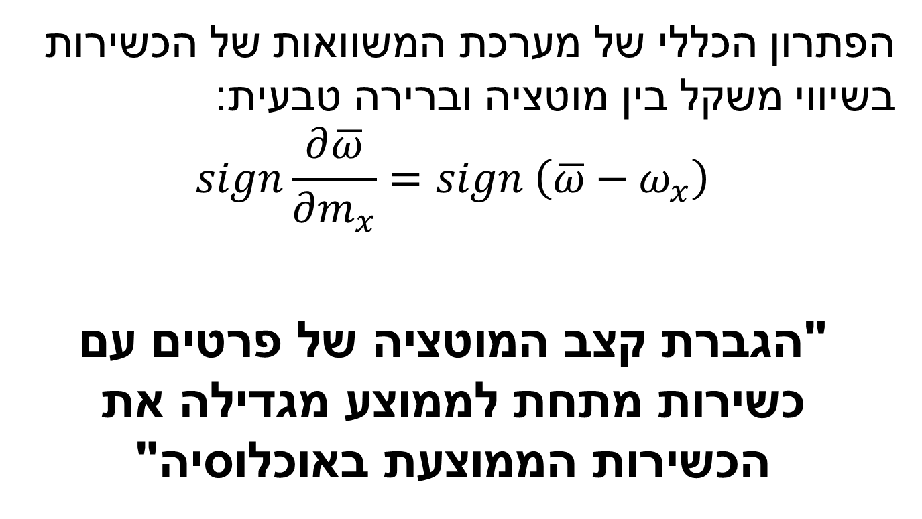
סביבות קבועות – מודל מתמטי
הפתרון הכללי של מערכת המשוואות של הכשירות בשיווי משקל בין מוטציה וברירה טבעית:
$$sign\frac{∂\overline{ω}}{∂m_{x}}=sign \left(\overline{ω}−ω_{x}\right)$$
"הגברת קצב המוטציה של פרטים עם כשירות מתחת לממוצע מגדילה את הכשירות הממוצעת באוכלוסיה"

Slide 37
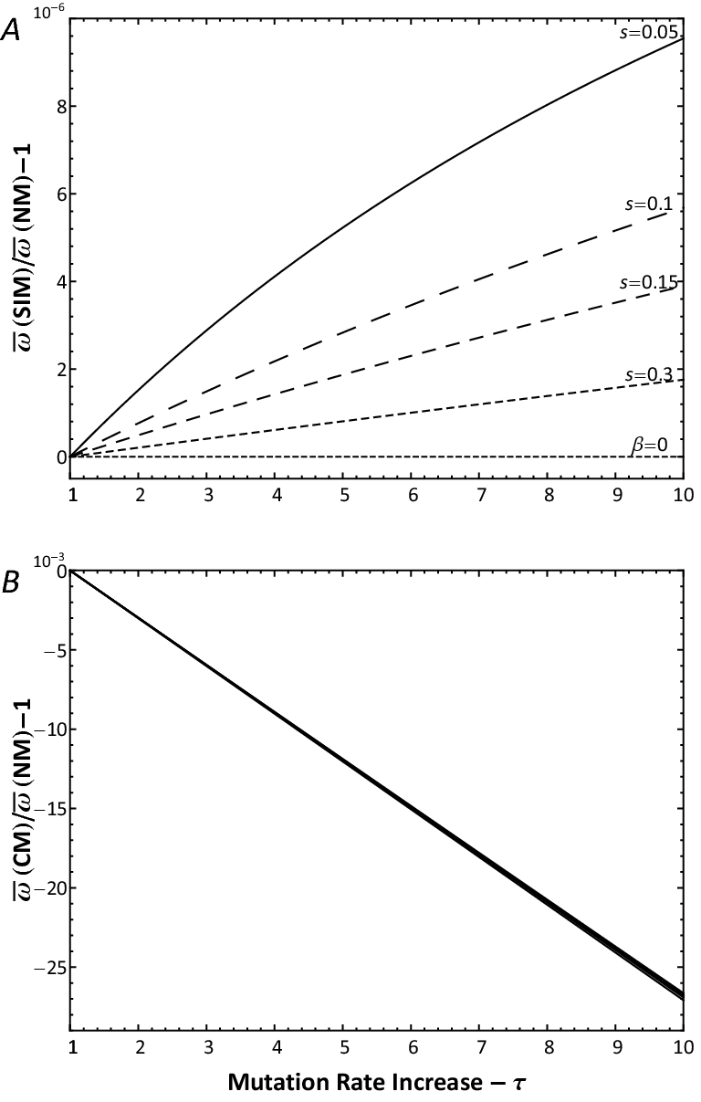
סביבות קבועות – קצב מוטציה קבוע
שינוי בכשירות הממוצעת
הגברת קצב המוטציה

Slide 38
סביבות קבועות – קצב מוטציה מושרה עקה
שינוי בכשירות הממוצעת
עם מוטציות חיוביות
ללא מוטציות חיוביות
הגברת קצב המוטציה

Slide 39
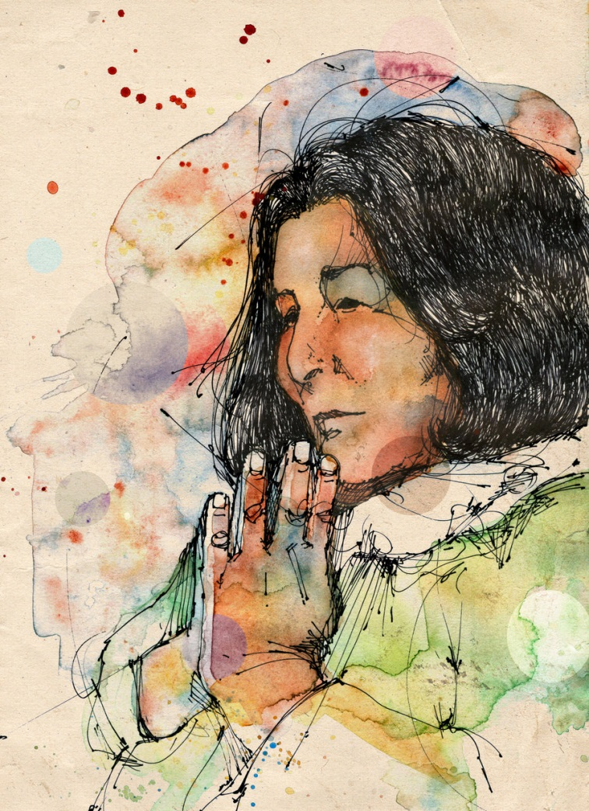

Cambia todo cambia
מרסדס סוסה, 1935-2009, זמרת ארגנטינאית
המלכה האדומה, מתוך "מבעד למראה ומה אליס מצאה שם" / לואיס קרול, 1871

Slide 40
סביבות משתנות - סימולציות מחשב
בחירה אקראית של פרט
הפרט הנבחר מתרבה
הפרט הנבחר מת
בחירה תלוית כשירות של פרט
הצאצא עובר מוטציה

Slide 41

קצב מוטציה מושרה עקה מנצח קצב קבוע
נצחונות
שכיחות מוטציה מושרת עקה
0.05
הפסדים
דורות

Slide 42
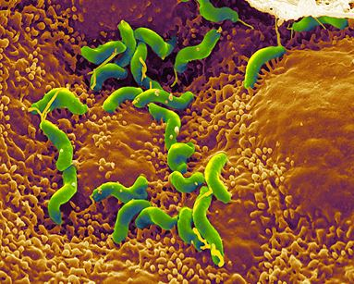
סיכום: הגורמים האבולוציוניים
קצב מוטציה מושרה עקה מועדף על פני קצב קבוע ע"י הברירה הטבעית
גם בסביבות קבועות וגם בסביבות משתנות
בגלל ההשפעה על היכולת לעבור התאמה לסביבה – evolvability
תמיכה בהשערה האדפטיבית
הליקובקטר פילורי

Slide 43
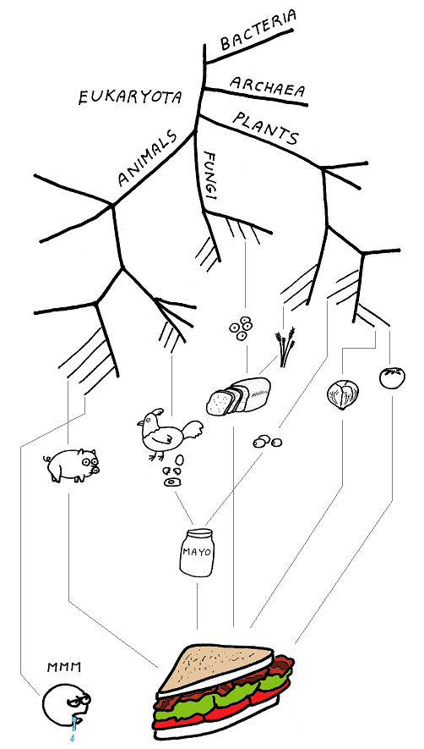
אבולוציה עם מוטציה מושרית עקה
בקטריה
ארכיאה
אאוקריוטים
צמחים
חיות
פטריות
איך משפיע קצב מוטציה משתנה על האבולוציה?
מיונז
מממ...

Slide 44
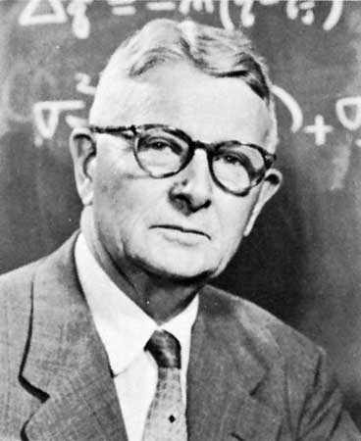
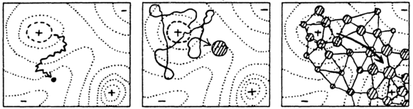
בעיה פתוחה באבולוציה
הבעיה הוצגה ע"י סיוול רייט ב-1931:
אם להתאמה חדשה דרושות מספר מוטציות, אך כל מוטציה בנפרד היא שלילית, כיצד תתפתח ההתאמה?
Wright, 1988

Slide 45
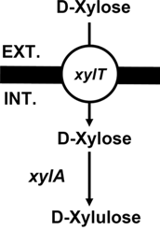
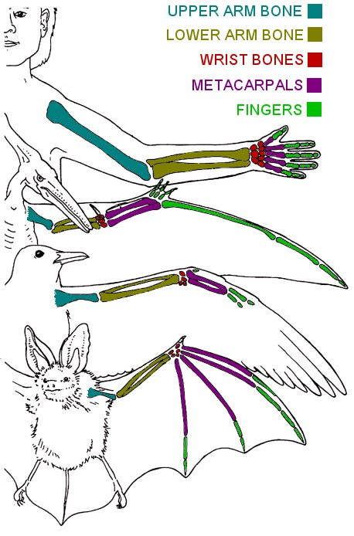
אבולוציה של תכונות מורכבות
קריטריון
שתי תכונות או יותר צריכות לעבור התאמה
שינוי בתכונה אחת בלבד גורם לירידה בכשירות
כנפיים ועצמות
תעופה עם עצמות כבדות היא בזבזנית
הליכה וטיפוס עם עצמות קלות היא מסוכנת
מקור פחמן (סוכר) חדש
נחוצים שני חלבונים חדשים, כל אחד בזבזני ללא השני:
משאבה להכנסת הסוכר לתוך התא
אנזים לעיכול הסוכר
שפה ותקשורת
שידור חושף את הפרט לטריפה
קליטה היא בזבזנית ורועשת
Xiao et al. 2011
warksbats.co.uk

Slide 46
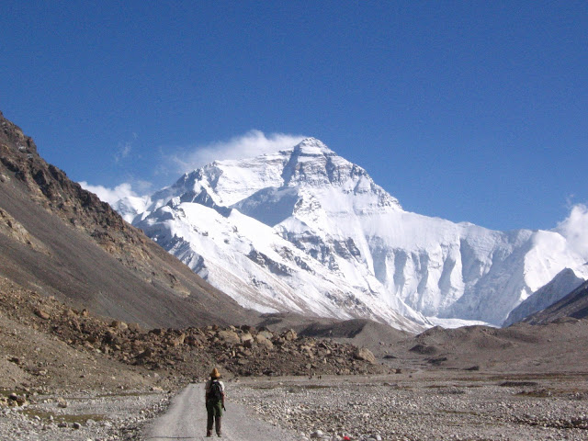
נוף כשירות פשוט

Slide 47
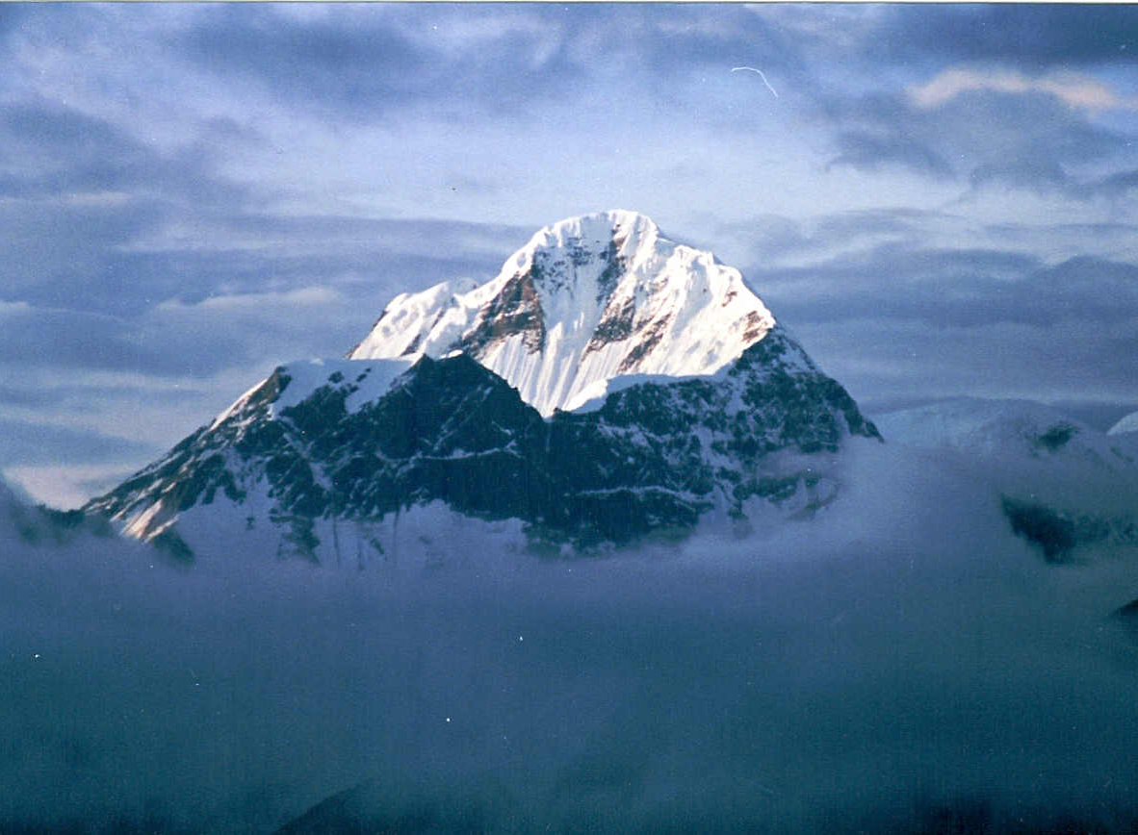
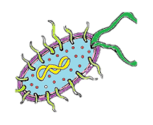
נוף כשירות פשוט
לא רגיש
פחות רגיש
רגיש

Slide 48
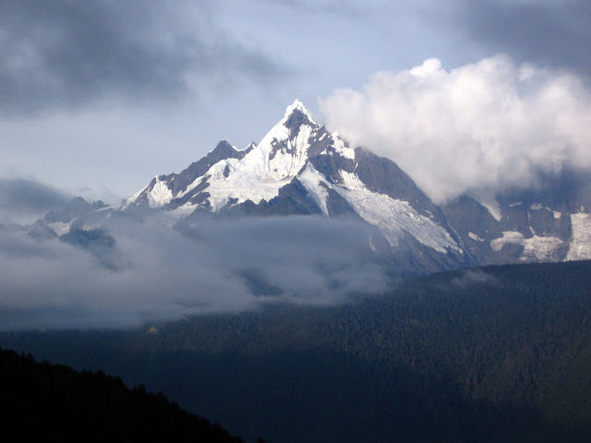
נוף כשירות מורכב

Slide 49
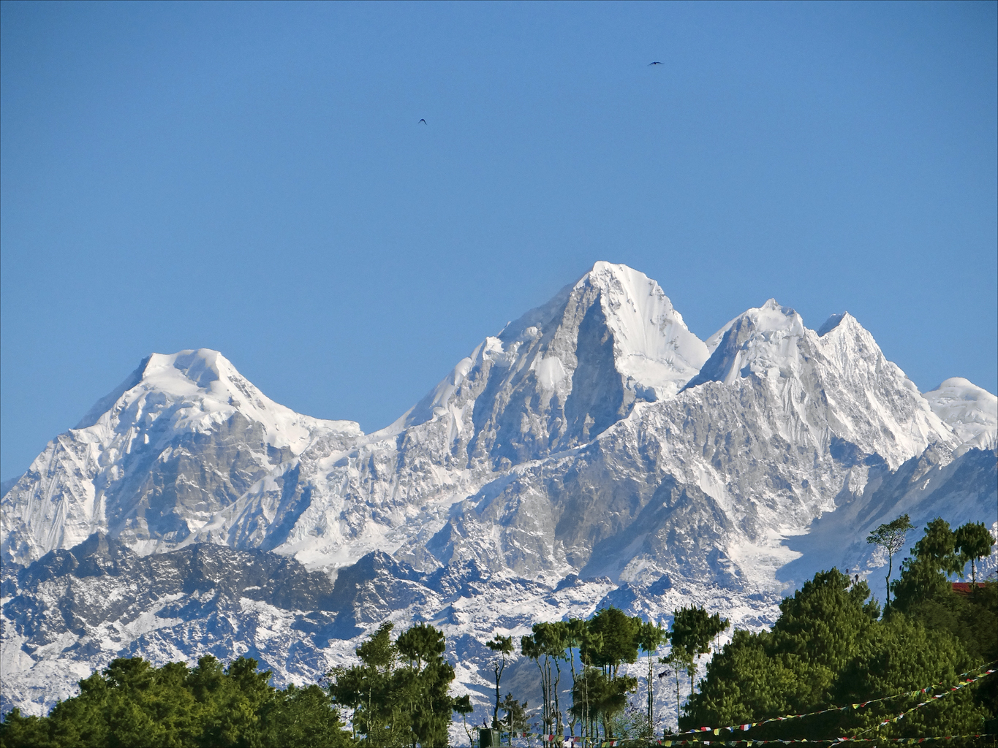



נוף כשירות מורכב
יש כנפיים
עצמות קלות
אין כנפיים
עצמות כבדות
אין כנפיים
עצמות קלות

Slide 50
מעבר לפסגת כשירות גבוהה יותר
פסגה גבוהה
פסגה נמוכה
עמק

Slide 51
מוטציה מושרית עקה בנוף כשירות מורכב
קצב מוטציה גבוה
קצב מוטציה נמוך
הגברת קצב המוטציה בפרטים שנמצאים מתחת לשתי פסגות הכשירות

Slide 52

מוטציה מושרית עקה בנוף כשירות מורכב
זמן למעבר לפסגה הגבוהה
קירוב מלא
קירוב חלקי
תוצאות סימולציות
קצב מוטציה קבוע נמוך
הגברת קצב המוטציה

Slide 53


סיכום: אבולוציה של תכונות מורכבות
קצב מוטציה מושרה עקה מאיץ את האבולוציה של תכונות מורכבות
נותן מענה לבעיה פתוחה באבולוציה מ-1931

Slide 54

חסינות לאנטיביוטיקה

Slide 55


חסינות לפניצילין
מספר רב של אנזימים שמעניקים חסינות לפניצילין
מספר האנזימים השונים שזוהו
2009 - 900
1989 - 100
שנה
Davies and Davies 2010

Slide 56

"דרך המשי" של חסינות מסוג CTX-M
a - לבנון
b – ישראל
c - כווית
Davies and Davies 2010

Slide 57

המחיר הכלכלי של חסינות לאנטיביוטיקה
הורדת אחוז החסינות מ-13.5% ל-10% ב-1,391 חולים:
חסכון של 2.7 מיליון דולר
או 1,948$ לחולה
עלות חברתית
עלות רפואית
13.5%
10%
Roberts et al,. 2009

Slide 58

אבולוציה של חסינות לאנטיביוטיקה
המודל:
בית חולים
חיידק
שתי תרופות שונות
מדיניות מתן אנטיביוטיקה בבית חולים:
מחזוריות – החלפת התרופה כל יום/שבוע/חודש
ערבוב – החלפת התרופה לכל חולה שמגיע
שילוב – מתן שתי תרופות במקביל
קהילה
בית חולים
חולים עם חיידק רגיש
חולים ללא חיידק
חולים עם חיידק חסין 1#
חולים עם חיידק חסין 2#
Bergstrom et al., 2004

Slide 59

קצב מוטציה מושרה עקה משנה את הדינמיקה
הופעת חסינות כפולה
ערבוב
שילוב
מחזוריות
הגברת קצב המוטציה
Ubolski and Hadany, 2012

Slide 60

סיכום: אבולוציה של חסינות לאנטיביוטיקה
קצב מוטציה מושרה עקה משנה את המדיניות העדיפה לצמצום ההופעה של חסינות כפולה לאנטיביוטיקה

Slide 61




אבולוציה של סרטן
סרטן בלטות הערמונית
פסדומונס ארגינוזה
חיידק שיגלה
סרטן ריאות

Slide 62
סרטן ומוטציה מושרית עקה
תאים סרטניים בתת-חמצן מגבירים את קצב המוטציה
מוטציה עלולה להיות גורם משמעותי:
בהתפתחות חסינות לכימותרפיה
בהתקדמות של הסרטן (פרוגרסיה)
בהתפשטות הסרטן (מטאסטזיס)
כיוון מחקר עתידי

Slide 63



סיכום
קצב מוטציה מושרה עקה מועדף על פני קצב קבוע ע"י הברירה הטבעית
גם בסביבות קבועות וגם בסביבות משתנות
מאיץ את הקצב האבולוציה של תכונות מורכבות
משנה את המדיניות המועדפת למתן אנטיביוטיקה בבי"ח
עשוי להיות גורם במחלת הסרטן
yoavram@post.tau.ac.il
@yoavram
http://www.yoavram.com

